Slide 1
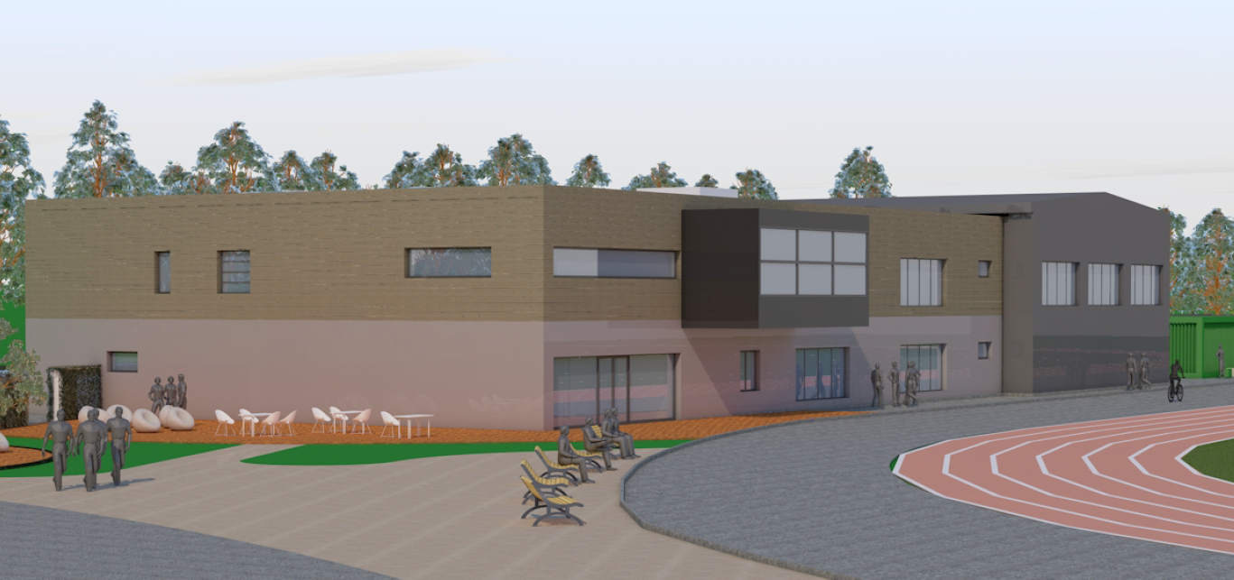

Novostavba sportovního areálu
Autor: Bc. Ondřej Babka
Vedoucí: Ing. Michal Kraus, Ph.D.
Oponent: Ing. Jana Hubálovská
Ústav technicko– technologický
Katedra stavebnictví
V Českých Budějovicích, červen 2019

Slide 2
Obsah
Cíl práce
Motivace a důvody výběru daného tématu
Řešená lokalita
Údaje o objektu
Celkový situační výkres / Koordinační situační výkres
Půdorys 1NP
Půdorys 2NP
Řezy objektem
Pohledy
Vizualizace objektu a jeho okolí
Konstrukční řešení stavby
Detaily
Technika prostředí stavby
Posouzení tepelně – technických vlastností konstrukcí
Komplexní vyhodnocení objektu
Závěr
Doplňující dotazy vedoucího DP

Slide 3
Motivace a důvody výběru daného tématu
Osobní zkušenost – absence multifukční budovy v této lokalitě města.
Sportovní zaměření.
Rozšíření znalostí o dané problematice.

Slide 4
Cíl práce
Návrh novostavby sportovního areálu ve stupni pro provádění stavby.
Vytvoření architektonického a stavebně – konstrukčního řešení sportovního areálu.
Vypracování architektonicko-stavební části výkresové dokumentace pro provádění stavby doplněné o koncepci řešení techniky prostředí staveb (generel).
Vyhodnocení a posouzení tepelně – technických charakteristik navržených konstrukcí i budovy jako celku.

Slide 5
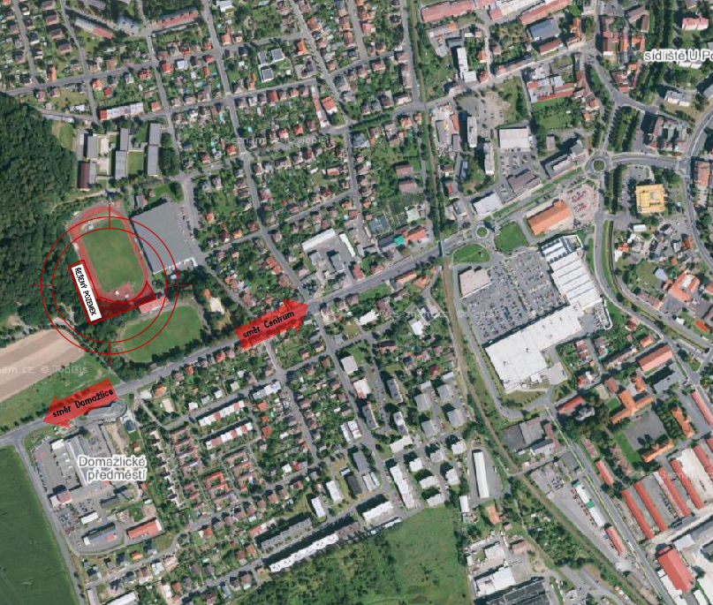
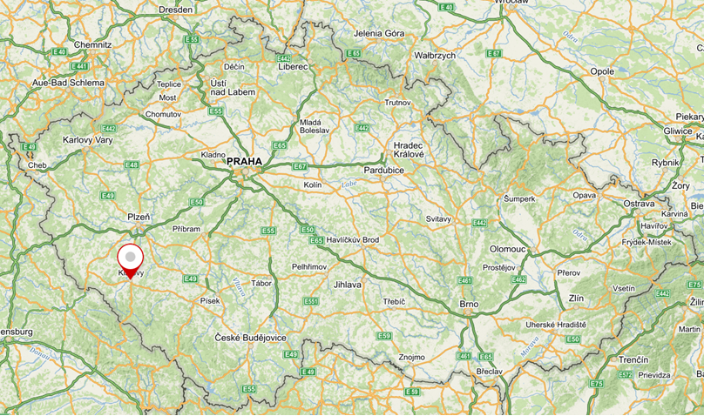
Řešená lokalita
Obec: Klatovy [555771]
Kraj: Plzeňský
Katastrální území – Klatovy [665797]
Stavební parcelní čísla – 1309/1, 1309/36, 1309/37, 1309/45, 1309/46
Zdroj: vlastní

Slide 6
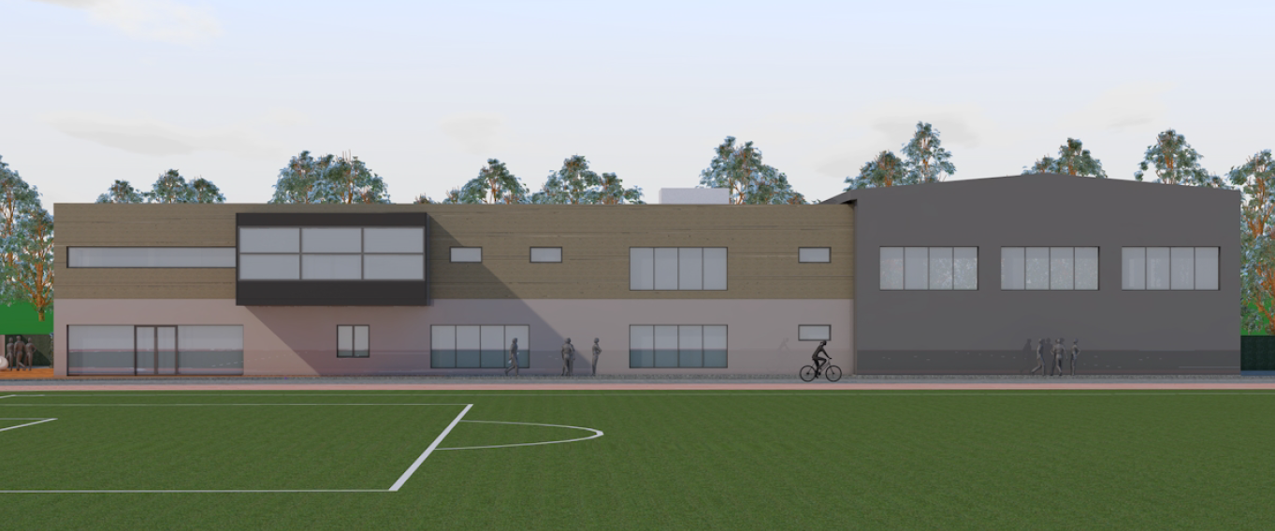
Údaje o objektu
Objekty S01 a S02
Zastavěná plocha: 2 119,22 m²
Obestavěný prostor: 9 882,66 m³
Užitná plocha: 1 764,10 m²
Půdorysné rozměry: 54x25 m
Výška objektu S01: 7,880 m
Výška objektu S02: 9,185 m
Konstrukční výška podlaží: 3,550 m
Zdroj: vlastní

Slide 7
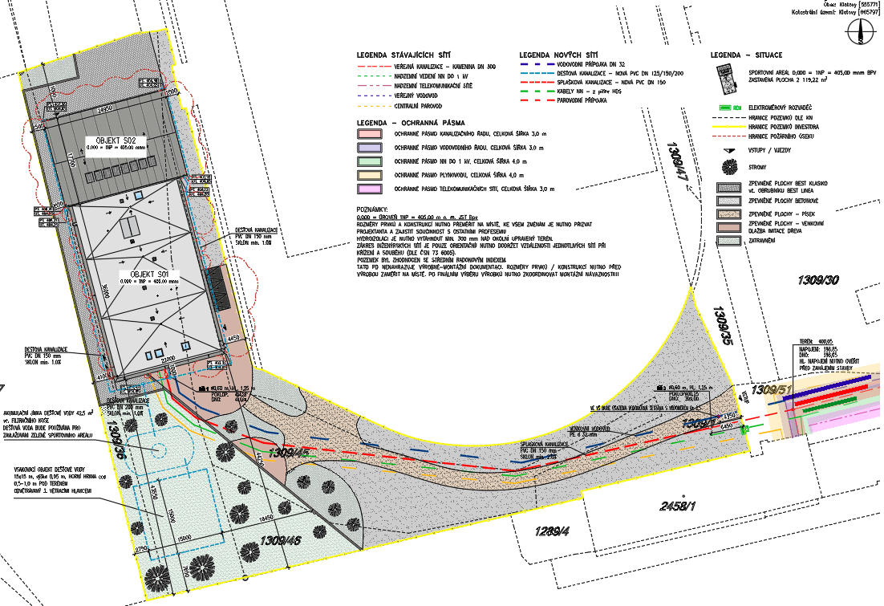
Celkový situační výkres / Koordinační situační výkres
Zdroj: vlastní

Slide 8
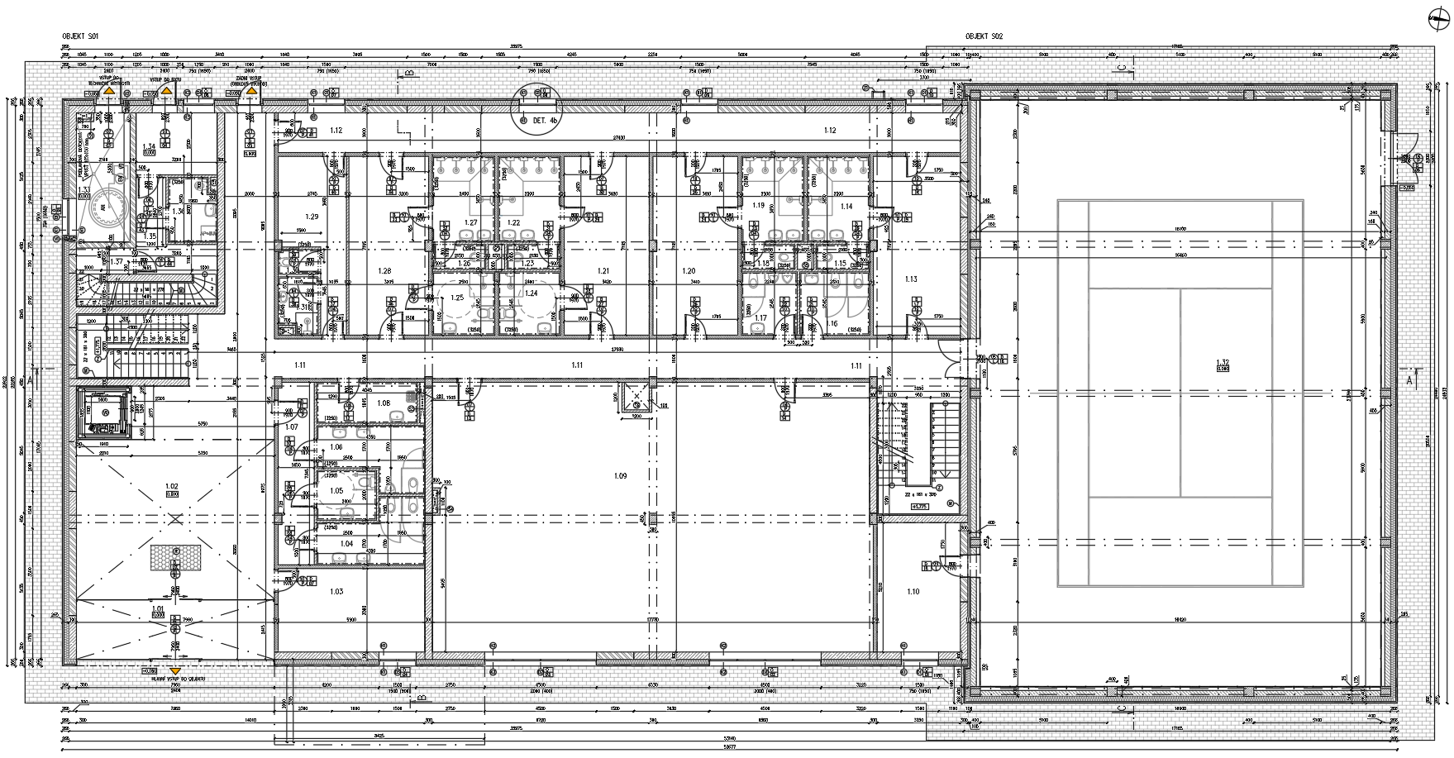
Půdorys 1NP
ŽB hlavní nosná konstrukce
Porotherm 30 Profi
Porotherm 24 Profi
Ytong tl. 150, 100 mm
Cetris Lasur 001, 007
Zdroj: vlastní

Slide 9
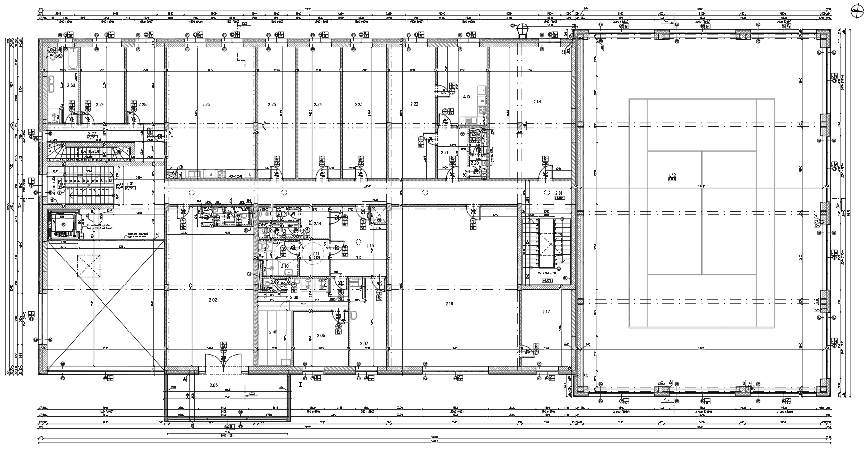
Půdorys 2NP
Dřevěné latě sibiřský modřín 21/210 mm
Sklo Cool-lite SKN/SKN II
Tepelná izolace Rockwool tl. 200 mm
Zdroj: vlastní

Slide 10
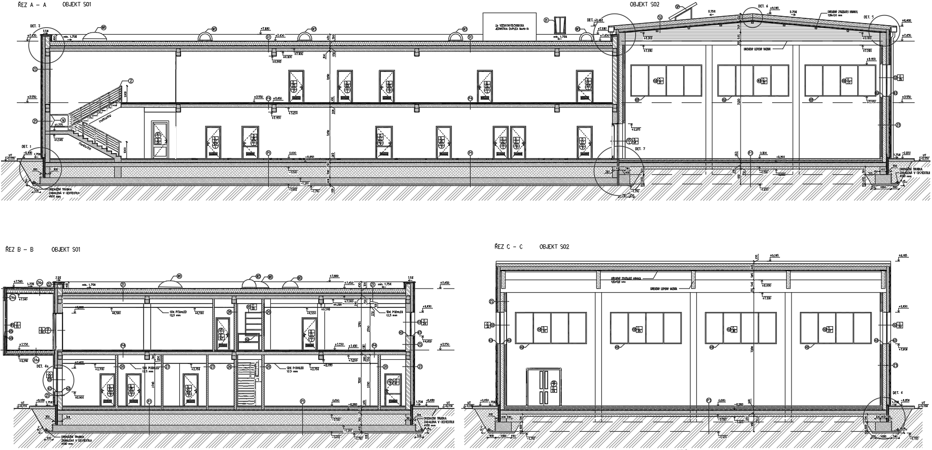
Řezy
Střešní folie Deklan 76, min. sklon 1%
Kingspan KS 1000 RW, sklon 8,75%
XPS Prime S L
Radonelast 3,5 AL
Sklobit40 Mineral
Zdroj: vlastní

Slide 11
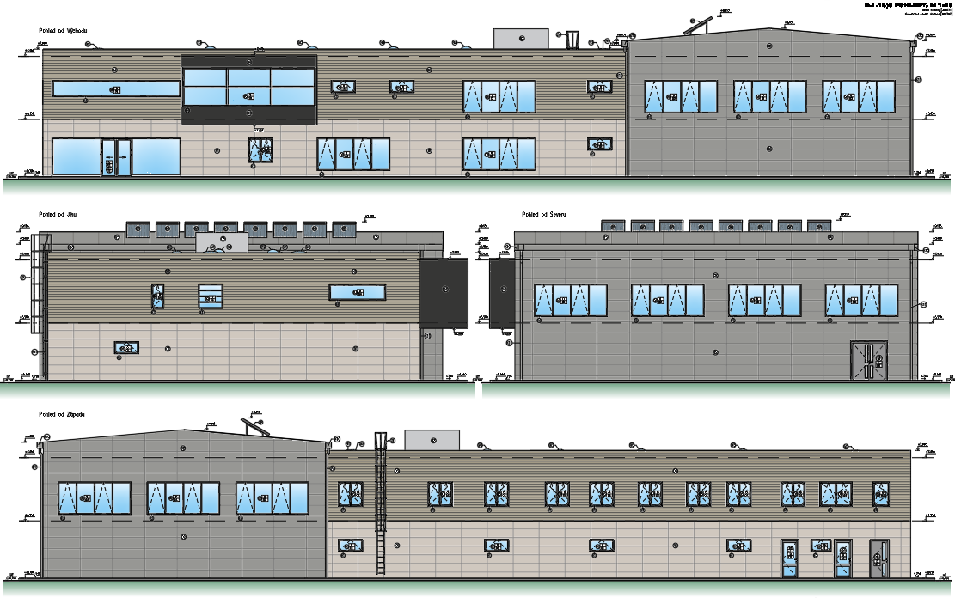
Pohledy
Zdroj: vlastní

Slide 12
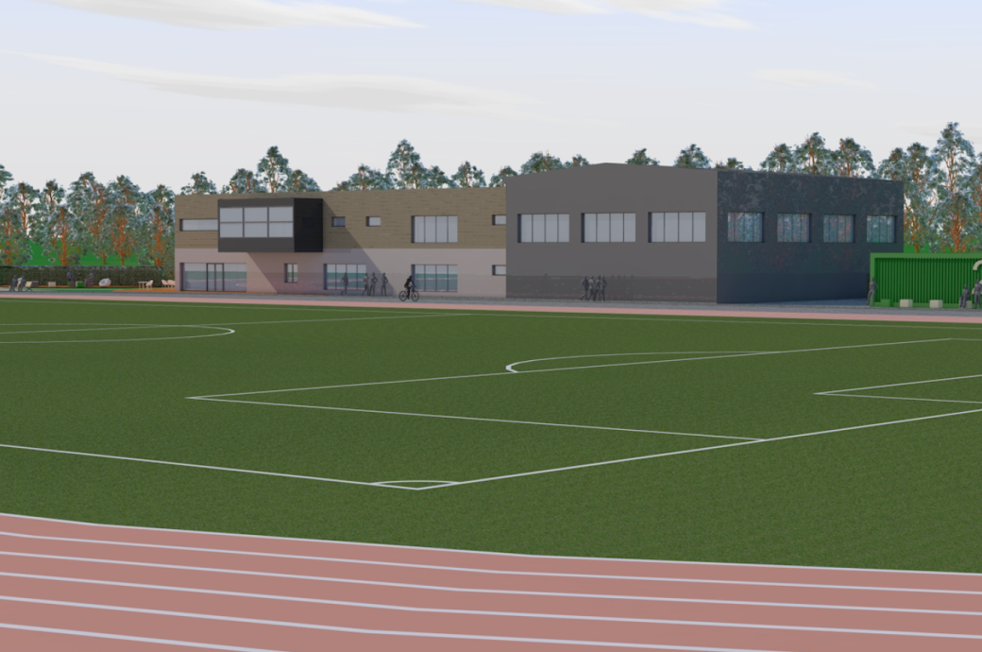
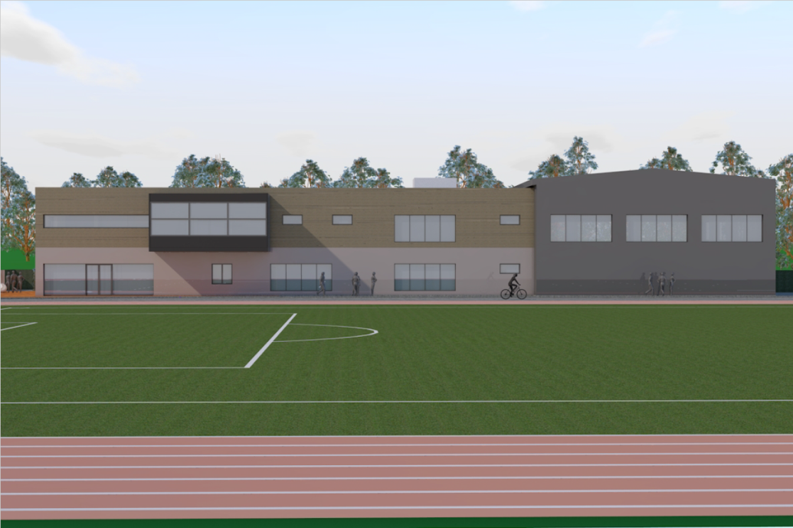
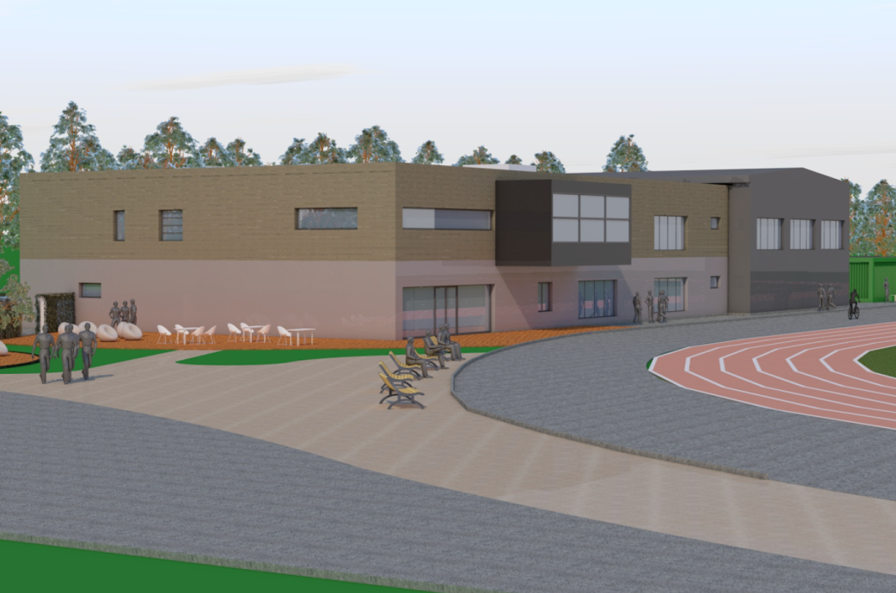
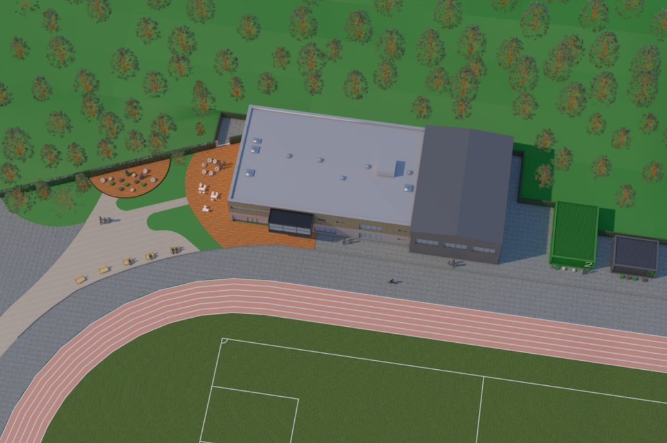
Vizualizace objektu a jeho okolí
Zdroj: vlastní

Slide 13
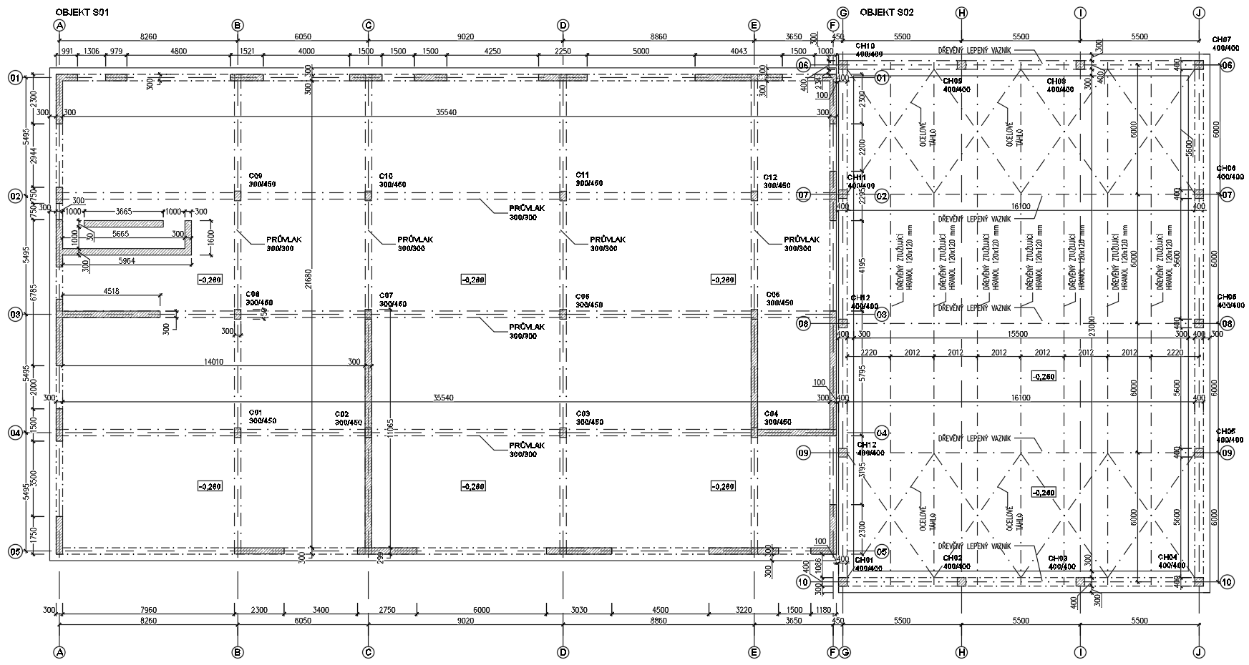
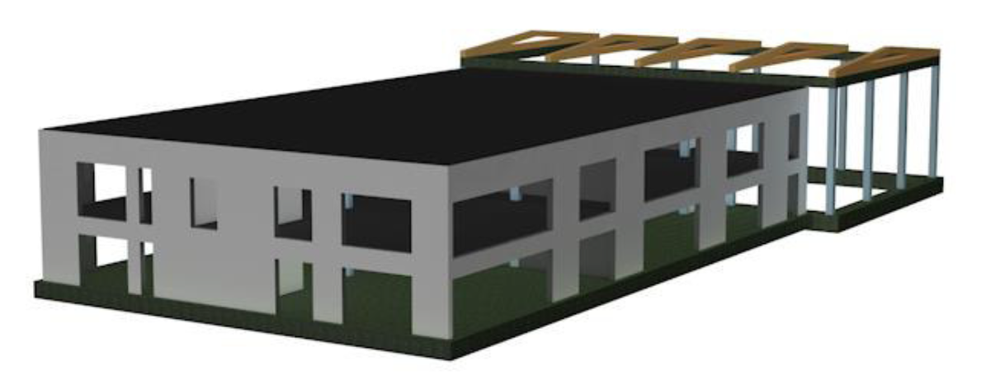
Konstrukční řešení stavby
ŽB nosná konstrukce tl. 300 mm.
ŽB základová deska tl. 400 mm.
ŽB základové pasy tl. 1000/600 mm.
Stropní ŽB deska tl. 200 mm.
ŽB průvlaky 300/300 mm.
Dřevěné lepené vazníky s rozpěrami a ocelovými táhly.
Zdroj: vlastní

Slide 14
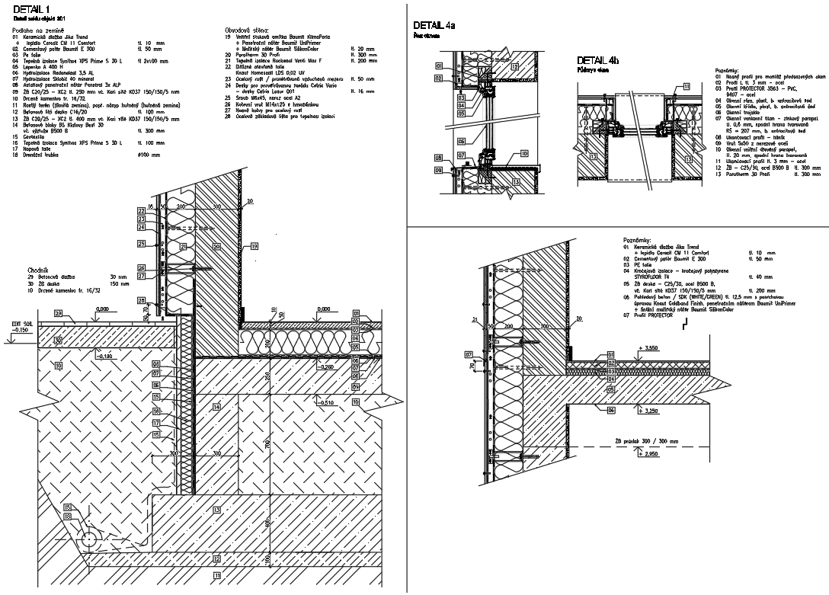
Statické schéma
Zdroj: vlastní

Slide 15
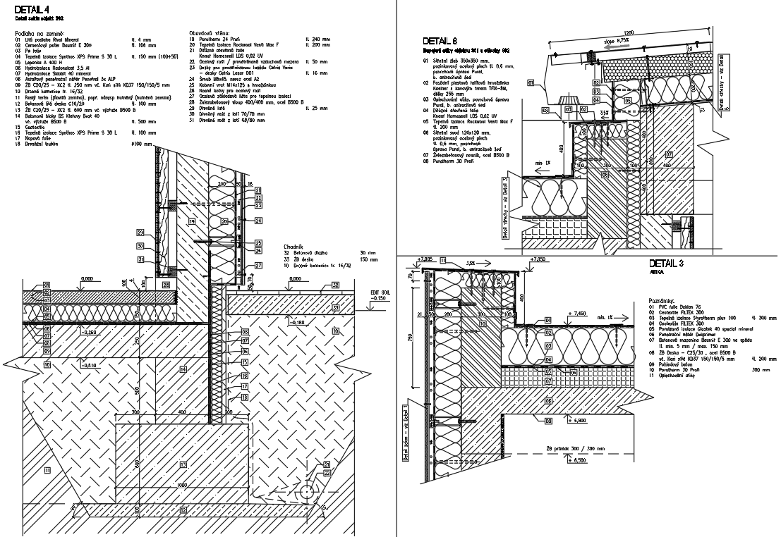
Zdroj: vlastní

Slide 16
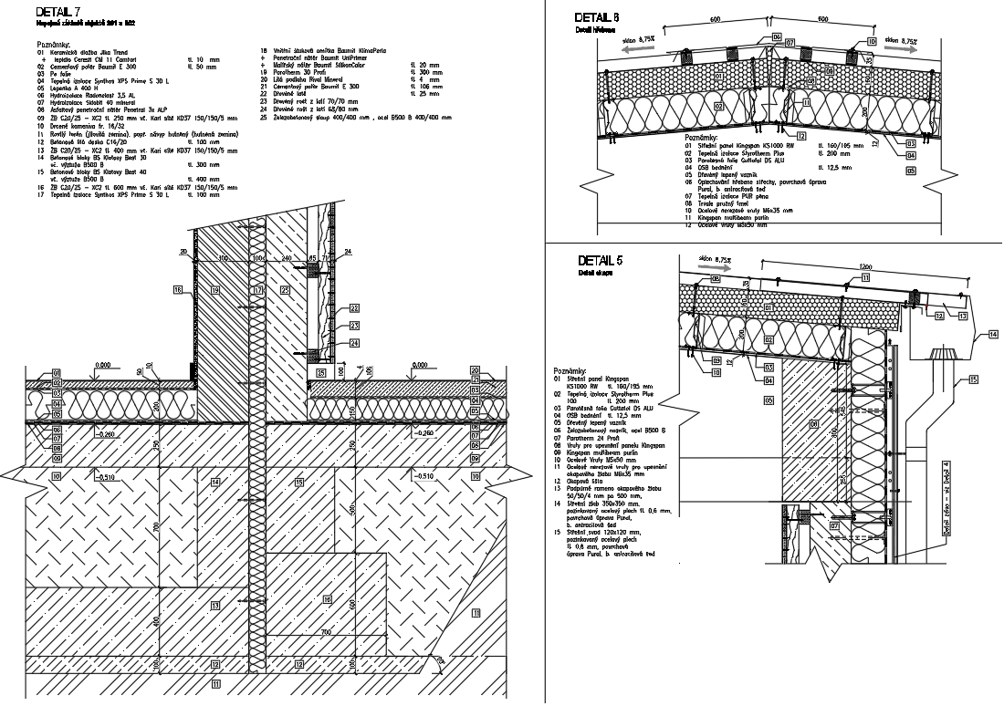
Detail provětrávané fasády
Zdroj: vlastní

Slide 17
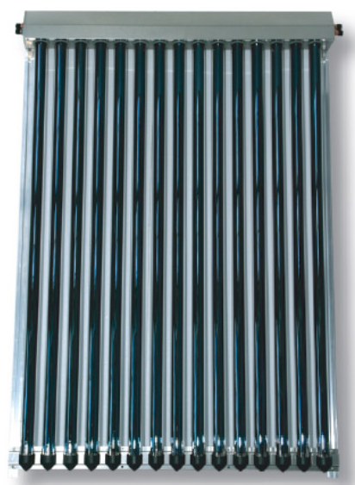
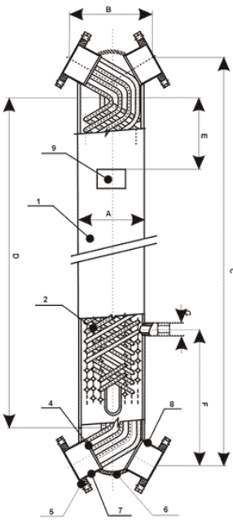
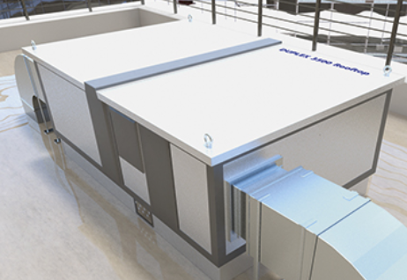
Technika prostředí stavby
Solární trubicové kolektory KTU S 15, hrubá plocha trubic 2,64 m², 8 kusů.
Centrální parovodní vytápění města Klatov – výměník tepla typu G-MAT, výkon 90 KW.
Akumulační nádrž o objemu 4000 l.
Voda – Šumavské vodovody a kanalizace a.s.
Splašková kanalizace – Šumavské vodovody a kanalizace a.s.
Dešťové vody – akumulační jímka o objemu 42,5m³ s přepadem do vsakovacího objektu o rozměrech 15x15 m a výškou 0,95 m.
Dvě rekuperační jednotky Duplex Multi-N.
Zdroj: alter-eko.cz
Zdroj: g-mar.cz
Zdroj: atrea.cz

Slide 18
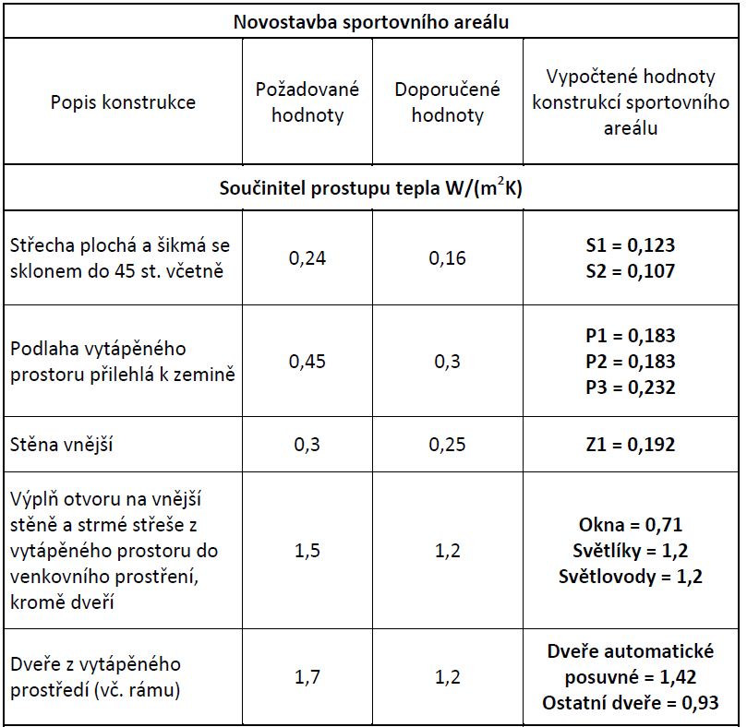
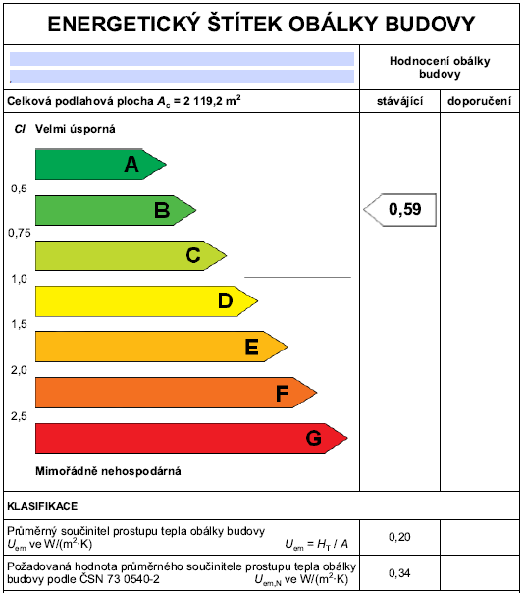
Posouzení tepelně – technických vlastností konstrukcí
Zdroj: vlastní
Porovnání s doporučenou hodnotou U_{n20} dle ČSN 73 0540-2 (2011).
Obálkové konstrukce budovy spadají do kategorie B – velmi dobré.

Slide 19
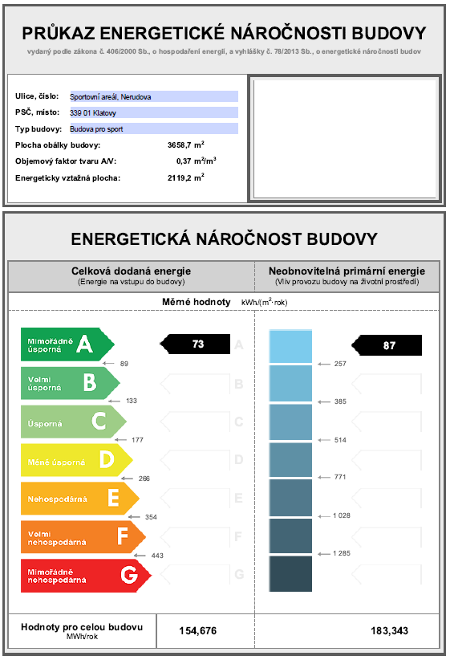
Komplexní vyhodnocení objektu
Dle celkové hodnoty dodané energie 73 kWh/(m².rok) spadá objekt do třídy energetické náročnosti A – mimořádně úsporná.
Díky potřebě tepla na vytápění budovy 40 kWh/(m².rok) se objekt řadí mezi nízkoenergetické stavby.
Zdroj: vlastní

Slide 20
Závěr
Zvýšení úrovně kvality sportovního vyžití, jak v dané lokalitě, tak v celém městě.
Dosažení hodnot nízkoenergetického objektu.
Šetrnost k životnímu prostředí.
Návrh může být předložen zastupitelstvu města Klatovy.

Slide 21
Doplňující dotazy vedoucího DP
Proč si autor vybral návrh sportovního areálu? Jaké má autor zkušenosti (pozitivní a negativní) se sportovními areály jak v ČR, tak v zahraničí?
Jak byla navržena plocha solárních kolektorů (21,1 m²)? Je vyrobená energie plně využita v budově? Jak je nakládáno s případným přebytkem energie?
S ohledem na citaci na straně 29 (Proč stavět budovy s nízkou spotřebou energie? „Jednoduchá a přímá odpověď zní – protože je to konečně pro stavebníka i pro všechny zúčastněné finančně i jinak výhodné!“) definujte nákladově optimální úroveň. Co jsou budovy s téměř nulovou spotřebou energie?

Slide 22
Děkuji za pozornost
Ústav technicko– technologický
Katedra stavebnictví
Bc. Ondřej Babka
V Českých Budějovicích, červen 2019

